Slide 1
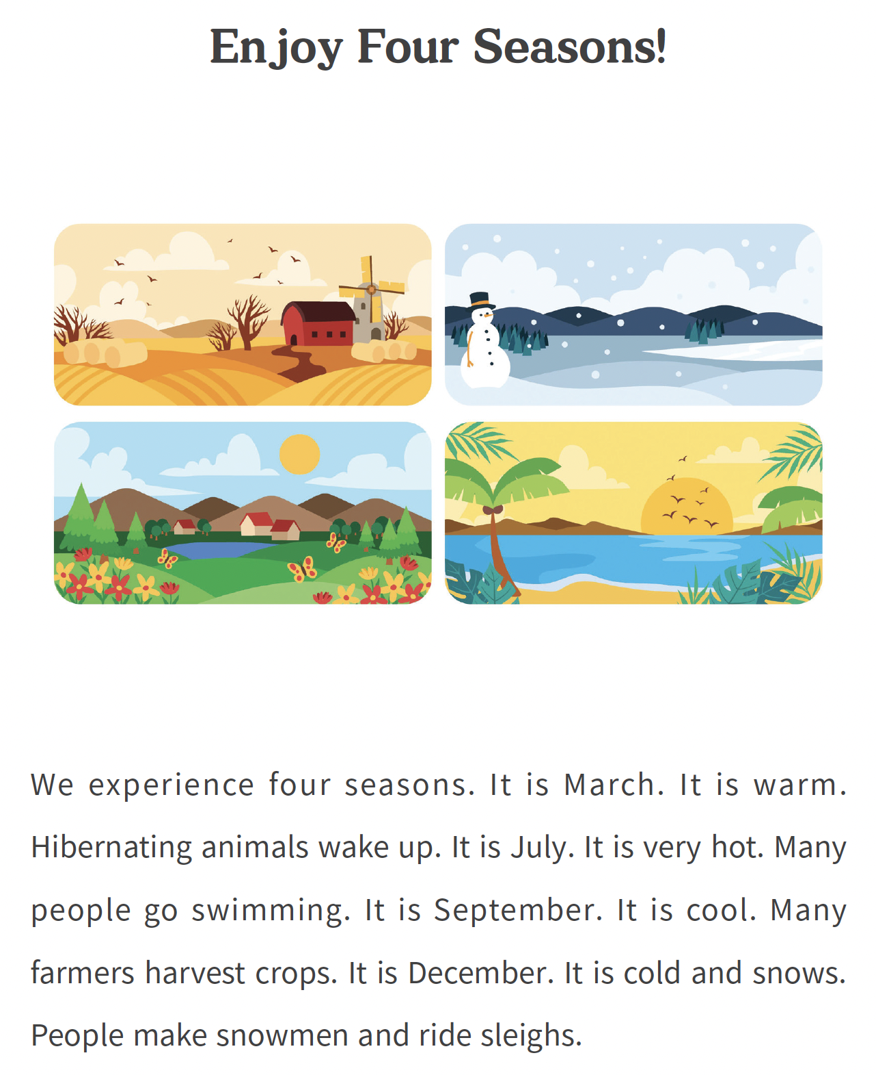
UNIT 5

Slide 2
UNIT 5
1. We experience four seasons.
우리는
경험한다
사계절을
We
experience
four seasons
우리는 사계절을 경험한다.

Slide 3
UNIT 5
2. It is March.
비인칭 it(해석하지 않음)
이다
3월
It
is
March
3월이다.

Slide 4
UNIT 5
3. It is warm.
비인칭 it(해석하지 않음)
이다
따뜻한
It
is
warm
날씨가 따뜻하다.

Slide 5
UNIT 5
4. Hibernating animals wake up.
겨울잠을 자는 동물들이
깨어난다
Hibernating animals
wake up
겨울잠을 자는 동물들이 깨어난다.

Slide 6
UNIT 5
5. It is July.
비인칭 it(해석하지 않음)
이다
7월
It
is
July
7월이다.

Slide 7
UNIT 5
6. It is very hot.
비인칭 it(해석하지 않음)
이다
매우 더운
It
is
very hot
날씨가 매우 덥다.

Slide 8
UNIT 5
7. Many people go swimming.
많은 사람들이
수영하러 간다
Many people
go swimming
많은 사람들이 수영하러 간다.

Slide 9
UNIT 5
8. It is September.
비인칭 it(해석하지 않음)
이다
9월
It
is
September
9월이다.

Slide 10
UNIT 5
9. It is cool.
비인칭 it(해석하지 않음)
이다
시원한
It
is
cool
날씨가 시원하다.

Slide 11
UNIT 5
10. Many farmers harvest crops.
많은 농부들이
수확한다
작물들을
Many farmers
harvest
crops
많은 농부들이 작물들을 수확한다.

Slide 12
UNIT 5
11. It is December.
비인칭 it(해석하지 않음)
이다
12월
It
is
December
12월이다.

Slide 13
UNIT 5
12. It is cold and snows.
비인칭 it(해석하지 않음)
이다
12월
It
is
cold
그리고
and
눈이 내린다
snows
12월이고 눈이 내린다.

Slide 14
UNIT 5
13. People make snowmen and ride sleighs.
사람들은
만든다
눈사람을
People
make
snowmen
그리고
and
탄다
썰매를
ride
sleighs
사람들은 눈사람을 만들고 썰매를 탄다.

Slide 15
UNIT 5 - 영작연습
1. 우리는 사계절을 즐긴다.
[four seasons / we / enjoy]
We enjoy four seasons.

Slide 16
UNIT 5 - 영작연습
2. 봄이 온다.
[spring / comes]
Spring comes.

Slide 17
UNIT 5 - 영작연습
3. 꽃이 피어난다.
[flowers / blossom]
Flowers blossom.

Slide 18
UNIT 5 - 영작연습
4. 여름이다! 아이들은 물놀이를 한다.
[it / splash / is / children / water / summer!]
It is summer! Children splash water.

Slide 19
UNIT 5 - 영작연습
5. 가을이다. 나무들이 열매를 맺는다.
[fruits / fall / is / trees / it / bear]
It is fall. Trees bear fruits.

Slide 20
UNIT 5 - 영작연습
6. 겨울이다. 사람들은 썰매를 타고 스키(타기)를 즐긴다.
[sleighs / is / people / winter / skiing / and enjoy / it / ride]
It is winter. People ride sleighs and enjoy skiing.

Slide 21
UNIT 5 - 영작연습
7. 사계절은 매년 온다.
[four seasons/ every year / come]
Four seasons come every year.

